Slide 1
LATIHAN 03
Sistem Na₂SO₄ – H₂O terlampir diagram entalpi – komposisi
Proses kristalisasi sodium sulfate dilakukan di dalam cooling-crystallizer. Umpan sebesar 10.000 kg larutan Na₂SO₄ dengan konsentrasi 25% berat mula-mula bersuhu 180°F. Larutan tersebut didinginkan sampai suhu 70°F dengan asumsi bahwa tidak ada air yang menguap selama proses.
Hitunglah:
Massa kristal terbentuk
Panas yang harus dihilangkan dari larutan

Slide 2
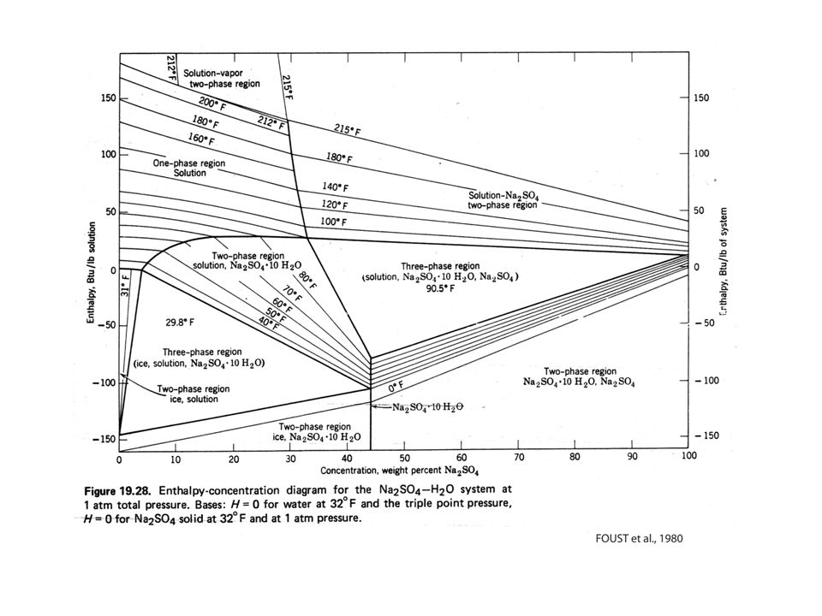
2. T1; H1
Area satu fase larutan → S
4. xS
3. T2; H2
1. xF

Slide 3
Penyelesaian:
Buat skema kristalisernya
Cari data BM tiap komponen arus, dan entalpi masing2 dengan grafik
Susun neraca massa total, komponen air, dan komponen Na₂SO₄
Selesaikan persamaan NM
Menyusun NP (hati2 dengan konversi satuan)
Menghitung q
Maka ketemulah:
Massa kristal terbentuk
Panas yang harus dihilangkan dari larutan

